Slide 1
Riktlinjer Grafisk profil
2025
Det visuella är ofta det första en intressent upplever vid första mötet med vår förening. En grafisk profil är till för att stärka och tydliggöra varumärkets (IK Viljans) visuella uttryck och se till att det går hand i hand med föreningens värderingar och sportsliga mål.

Slide 2
Inledning
En grafisk profil är samlad information för hur IK Viljan skall framställas visuellt. Grafiska riktlinjer i form av en manual som beskriver hur man konsekvent ska använda färger, typsnitt och logotyper för att skapa ett sammanhållet och igenkännbart utseende.
Genom att följa dessa riktlinjer säkerställer man att IK Viljans varumärke upplevs enhetligt och professionellt i alla sammanhang.

Slide 3
Logotyp 2025
Sköld får endast i undantagsfall publiceras utan text:
IK VILJAN
STRÄNGNÄS

Slide 4
Typsnitt presentationer/textdokument
Aptos orginal
Aptos kursiv
Aptos fet stil

Slide 5
Profilfärger Webb 2025
#0857a4
#ffffff
#fff203

Slide 6
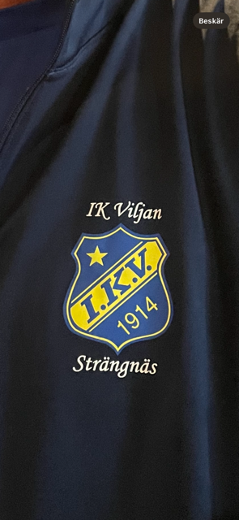
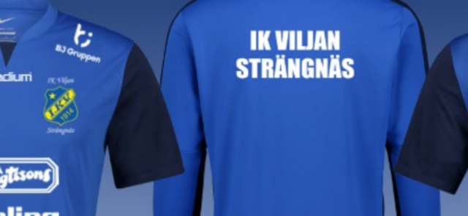
Klädprofil 2025

Slide 7
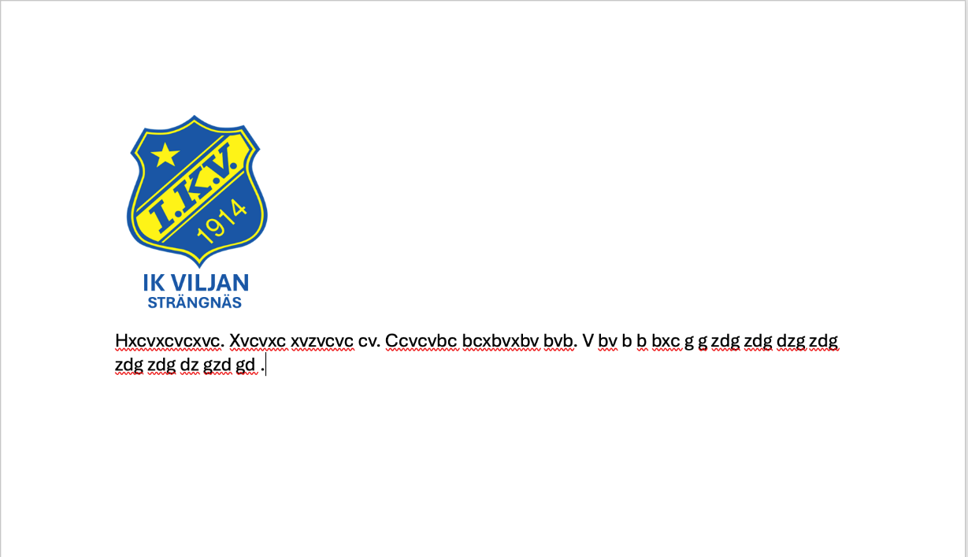
Mallar för PP och Word

